Slide 1
Mobilitātes paradumi un vajadzības lielmēroga dzīvojamajos rajonos 15min. pilsētas koncepcijas kontekstā
Sandra Treija, Uģis Bratuškins,
Alisa Koroļova, Ilze Lukstiņa
Rīgas Tehniskā universitāte

Slide 2
15 min apkaimes koncepts lielmēroga dzīvojamos rajonos (LMDZR)
Pilsētu sarukšana, sabiedrības novecošana, LMDZR nākotne
(Kabisch, Grossmann, 2013)
Pilsētvides tipoloģija un apkaimju identitāte
(Burke, et.al., 2022; Dragutinovič, et.al., 2023; Galan 2024; Asadpour, et.al., 2024 )
Primārās vajadzības, to pieejamība un sasniedzamība
(Sdoukopoulos, et.al., 2024; Treija, et.al., 2025)
Publisko ārtelpu integritāte un kvalitāte
(Garcia-Perez, et.al., 2020)
Ilgtspējīga mobilitāte
(Poorthuis, Zook, 2023; Tammaru et.al., 2023; Herrera-Acevedo, Sierra-Porta, 2025; Iannacci, et.al., 2025)

Slide 3
DUT projekts 15minEstates 2024–2026

Slide 4
DUT projekts 15minEstates 2024–2026

Slide 5
DUT projekts 15minEstates 2024–2026

Slide 6
Projekta 15minEstates mērķis un uzdevumi

Slide 7
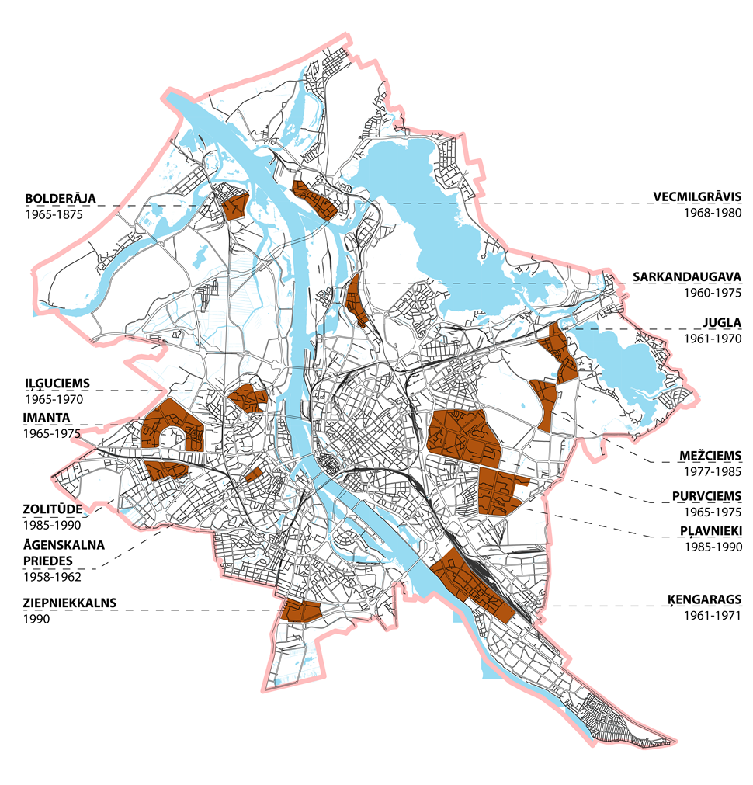
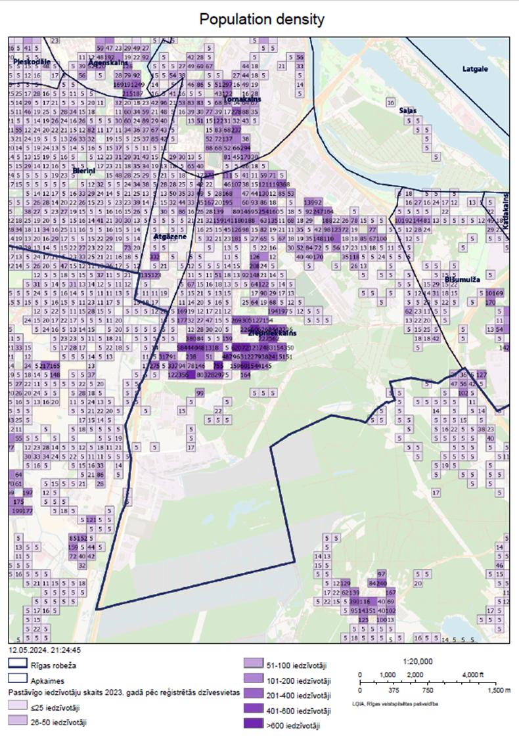
Ziepniekkalna LMDZR kā Rīgas indikators

Slide 8
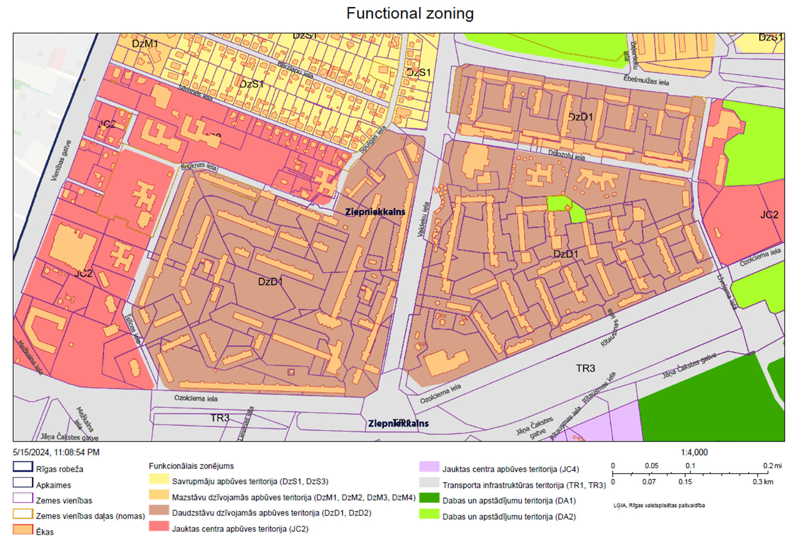
Ziepniekkalna LMDZR kā Rīgas indikators

Slide 9
Aptauja (2013)
Avots: Rīgas domes pilsētas attīstības departaments, SIA „Aptauju Centrs” un SIA „Projektu un kvalitātes vadība”. IEDZĪVOTĀJU APTAUJA PAR DZĪVI APKAIMĒ 4. ZIEPNIEKKALNS, 2013. gada 15. augusts, Rīga.

Slide 10
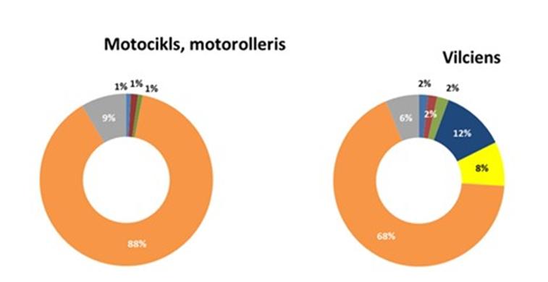
Satiksmes veidu izmantošanas īpatsvars Rīgas pilsētā (2013)
8. Lūdzu, novērtējiet, cik bieži Jūs izmantojat sekojošus transporta veidus, lai pārvietotos Rīgas pilsētā? Vai Jūs tos izmantojat katru, gandrīz katru dienu, pāris reizes nedēļā, apmēram reizi nedēļā, retāk kā reizi nedēļā, sezonāli vai arī Jūs neizmantojat šādu transporta veidu?
Avots: Rīgas domes pilsētas attīstības departaments, SIA „Aptauju Centrs” un SIA „Projektu un kvalitātes vadība”. IEDZĪVOTĀJU APTAUJA PAR DZĪVI APKAIMĒ 4. ZIEPNIEKKALNS, 2013. gada 15. augusts, Rīga.

Slide 11
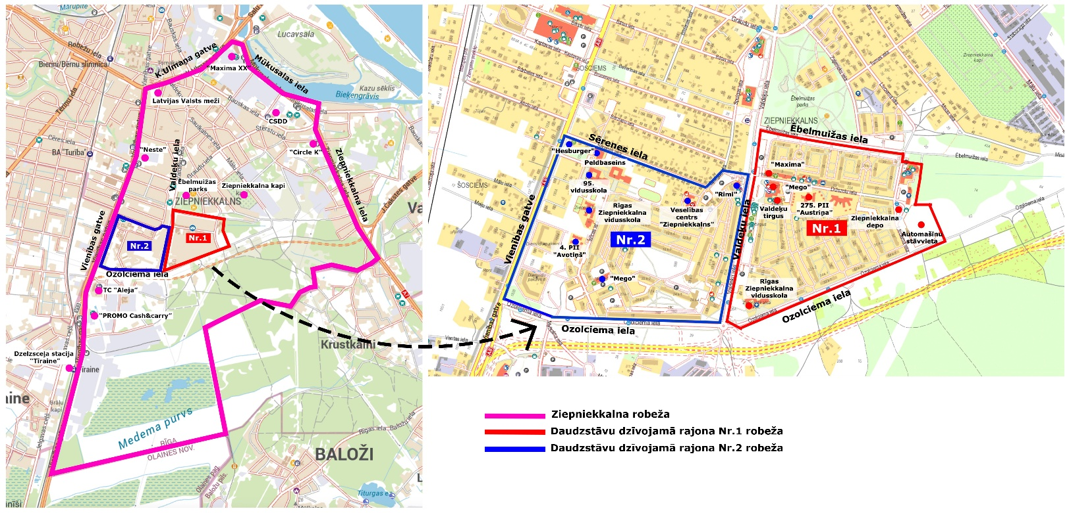
Aptauja 2025: Iedzīvotāju mobilitātes paradumi un apmierinātība ar pakalpojumu klāstu un pieejamību Ziepniekkalna LMDZR
Izpētes teritorija un respondentu mērķauditorija

Slide 12
Aptauja 2025: Iedzīvotāju mobilitātes paradumi un apmierinātība ar pakalpojumu klāstu un pieejamību Ziepniekkalna LMDZR
Aptaujas struktūra
Jūsu braucieni un transporta veida izvēle
Ikdienas funkcijas un to sasniedzamība
Aktivitātes un pārvietošanās Jūsu apkaimē
Jūsu un Jūsu mājsaimniecības portrets

Slide 13
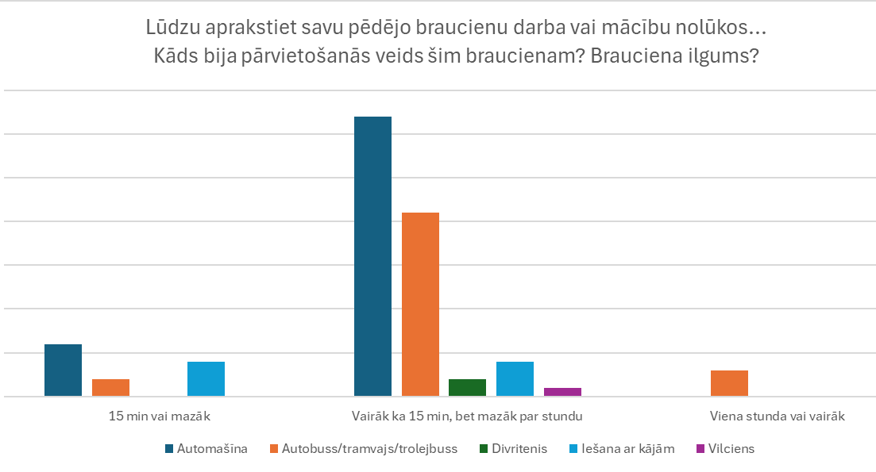
Aptaujas rezultāti: procesā Darbs vai mācības

Slide 14
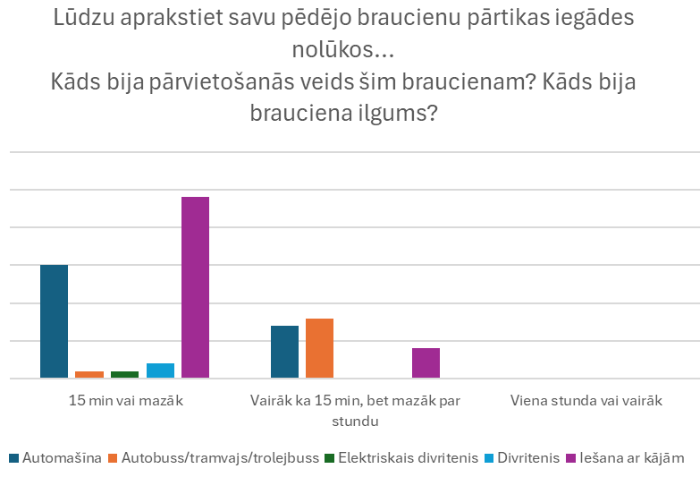
Aptaujas rezultāti: procesā Pārtikas iegāde

Slide 15
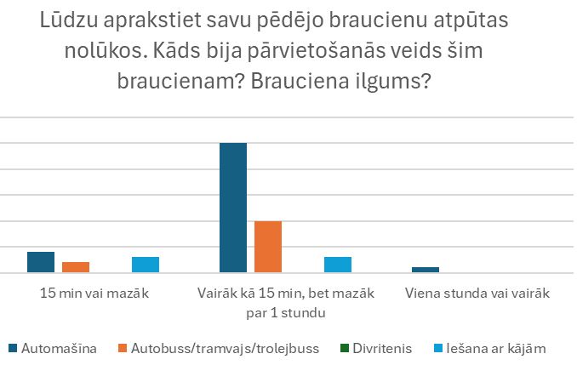
Aptaujas rezultāti: procesā Atpūtas aktivitātes

Slide 16
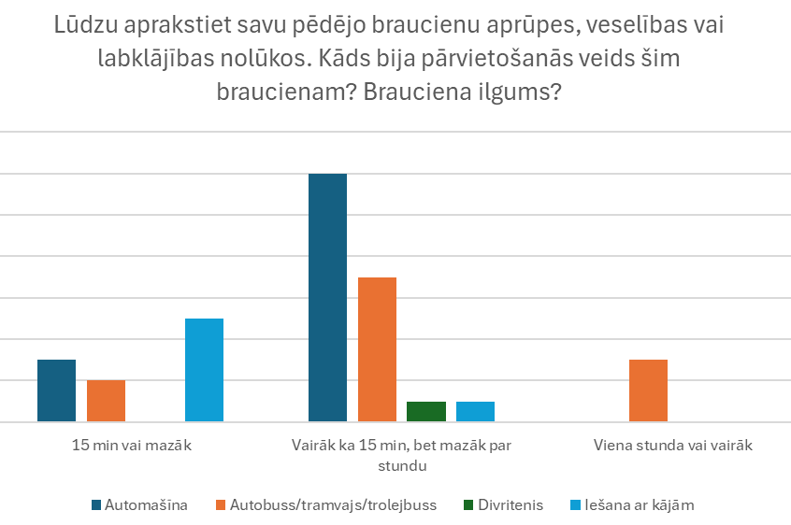
Aptaujas rezultāti: procesā Atpūta, veselība un labklājība

Slide 17
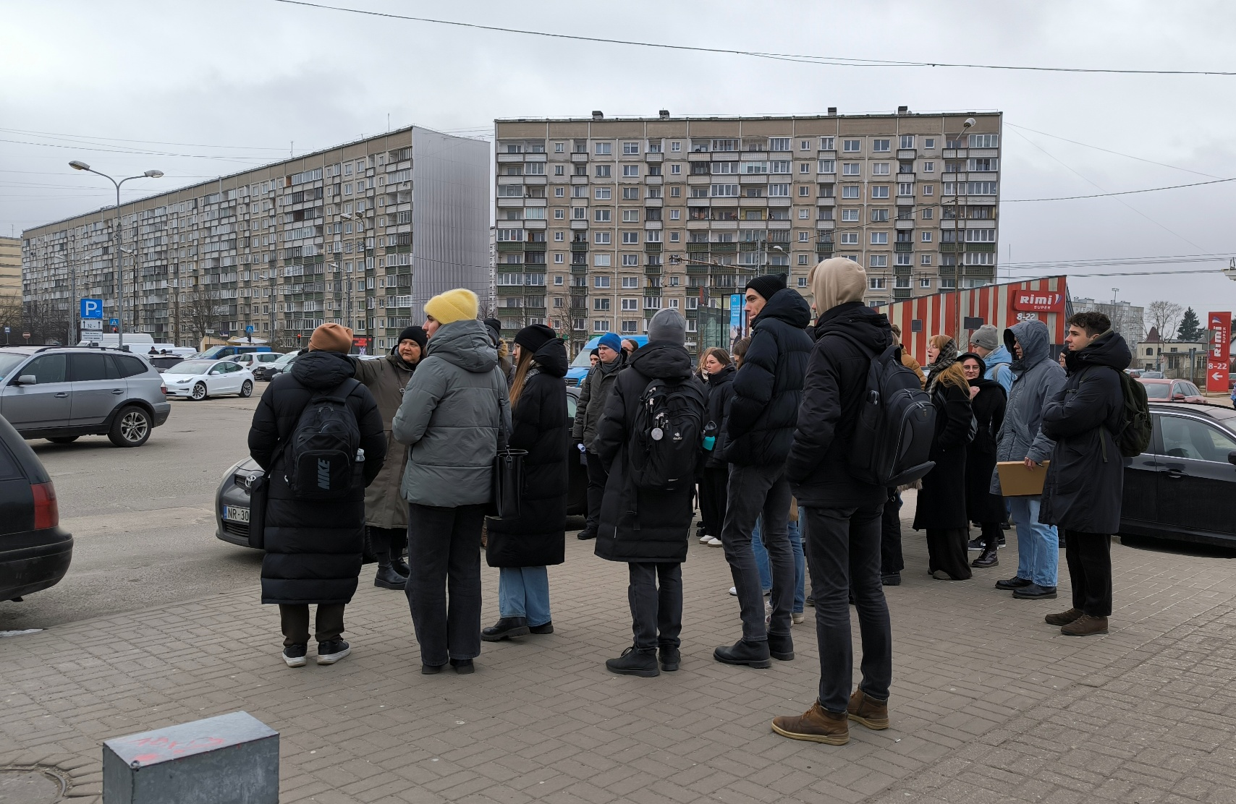
Secinājumi...
Iedzīvotāju mobilitātes paradumi 10 gadu laikā nav būtiski mainījušies;
Iedzīvotāju vajadzības sniedzas pāri apkaimes robežām un ir saistītas ar piederību vecuma grupai;
Jaunāka gadagājuma respondentu vajadzības daudzkārt sniedzas pāri apkaimes robežai, senioriem – apkaimes robežās;
Ziepniekkalna apkaimē atrodošies interešu punkti piesaista arī citu pilsētas daļu iedzīvotājus.

Slide 18
sandra.treija@rtu.lv ugis.bratuskins@rtu.lv alisa.korolova@rtu.lv ilze.lukstina@rtu.lv
Paldies

